Slide 1

Организация спортивно-массовой деятельности
ГБОУ Санкт-Петербурга.
Итоги и перспективы
Дата проведения: 20 мая 2026 года, в 16:30
на базе ГБНОУ «Балтийский берег»
адрес: Санкт-Петербург, ул. Черняховского, д. 49, литера Б
  Региональный ресурсный центр развития дополнительного образования физкультурно-спортивной направленности
  ГКЦ ФСР ГБНОУ «Балтийский берег»

Slide 2
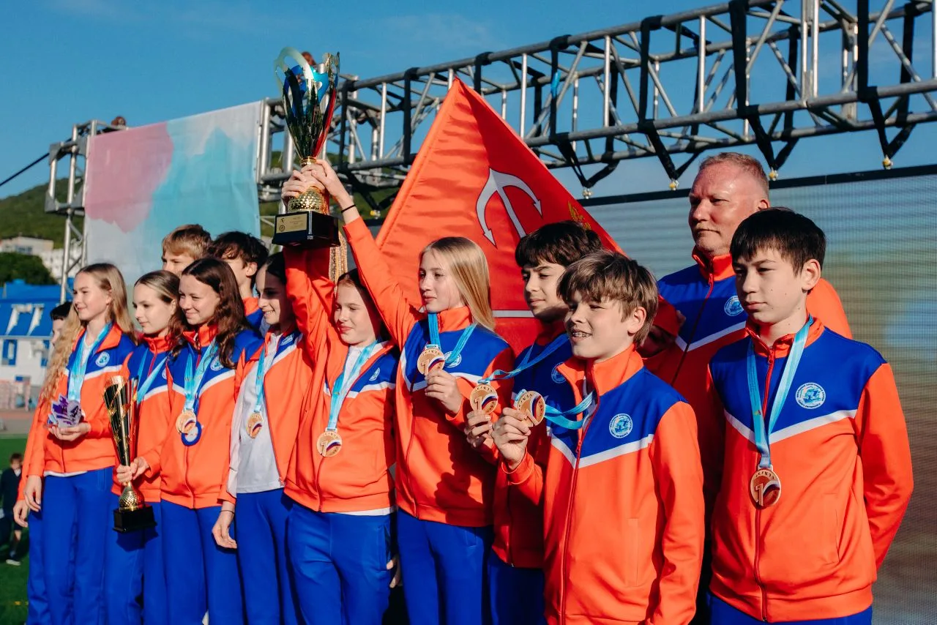
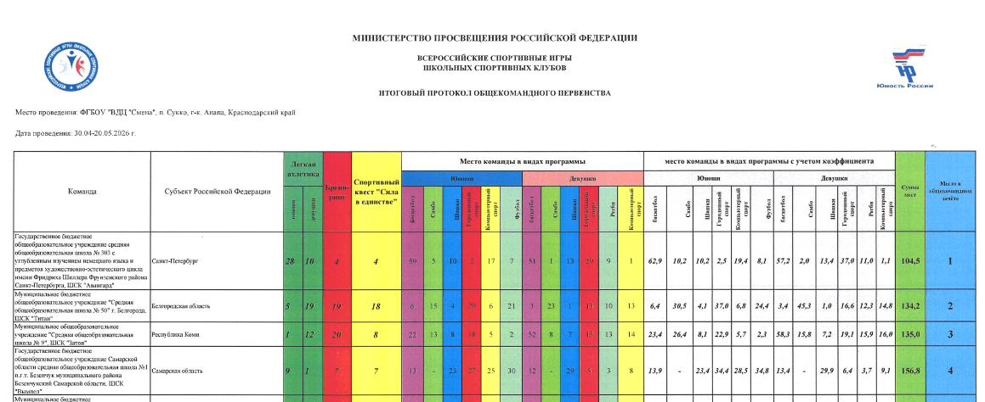
ПОБЕДА КОМАНДЫ САНКТ-ПЕТЕРБУРГА НА ВСЕРОССИЙСКОМ ЭТАПЕ ИГР ШСК
САНКТ-ПЕТЕРБУРГ, МЫ – ЧЕМПИОНЫ!

Slide 3
Перечень аналитико-диагностических мероприятий 2025-2026 г.
Актуализация Реестра ШСК (ноябрь 2025 г., апрель 2026 г.)
Мониторинг образовательных организаций, реализующих дополнительные образовательные программы физкультурно-спортивной направленности (февраль 2026 г.)
Мониторинг проведения школьных и районных этапов Всероссийских физкультурно-спортивных мероприятий 2025/2026 учебного года:
  Всероссийские спортивные соревнования школьников «Президентские состязания по зимним видам спорта» (декабрь 2025 г.)
  Всероссийские спортивные соревнования школьников «Президентские спортивные игры»
  (май 2026 г.)
  Всероссийские спортивные соревнования школьников «Президентские состязания по летним видам спорта» (май 2026 г.)
  Всероссийские спортивные игры школьных спортивных клубов (май 2026 г.)

Slide 4
Мониторинг образовательных организаций, реализующих дополнительные образовательные программы физкультурно-спортивной направленности
Аналитическая справка по результатам актуализации сведений Всероссийского Реестра ШСК (30.04.2026)
Количество общеобразовательных организаций: 684 ГБОУ
Количество ШСК: 686
Количество обучающихся ШСК: 144 392 чел. (140 464 в 2023-2024 уч.г.)
Количество видов спорта ШСК: 91

Slide 5
Мониторинг образовательных организаций, реализующих дополнительные образовательные программы физкультурно-спортивной направленности
Рейтинг видов спорта ШСК

Slide 6
Мониторинг образовательных организаций, реализующих дополнительные образовательные программы физкультурно-спортивной направленности
Участие ГБОУ Санкт-Петербурга во физкультурно-спортивных мероприятий 2025/2026 учебного года
Мероприятие | Количество ГБОУ, проводивших школьный этап | Доля ГБОУ, проводивших школьный этап, % | Количество обучающихся, принявших участие в школьном этапе (чел.)
Президентские состязания по зимним видам спорта | 129 | 18,9 | 5613
Президентские спортивные игры | 443 | 64,9 | 54445
Президентские состязания по летним видам спорта | 406 | 59,4 | 51770
Всероссийские спортивные игры школьных спортивных клубов | 384 | 56,2 | 32266

Slide 7



Региональный творческий конкурс среди обучающихся образовательных учреждений
Санкт-Петербурга «Спортивный репортер»
СЕТЕВОЕ ВЗАИМОДЕЙСТВИЕ
ПО ПРОФЕССИОНАЛЬНОЙ ОРИЕНТАЦИИ
И ПРОФЕССИОНАЛЬНОМУ САМООПРЕДЕЛЕНИЮ ОБУЧАЮЩИХСЯ
Городской координационный центр
по физкультурно-спортивной работе
с образовательными организациями
Факультет социальных технологий
Кафедра журналистики
и медиа-коммуникаций

Slide 8
Региональный творческий конкурс среди обучающихся образовательных учреждений
Санкт-Петербурга «Спортивный репортер»
Динамика количества участников Конкурса
Лидеры в 2025/2026 уч.г.: Московский район (10 побед), Невский район (6 побед), Кировский район (5 побед), Колпинский район (5 побед)

Slide 9

Курсы повышения квалификации
Даты проведения: 03.06.2026 - 05.06.2026
На базе ГБНОУ «Балтийский берег», ул. Черняховского, д. 49, лит. А.
Форма проведения: очно с 15-00 часов
Объявляется набор на курсы повышения квалификации по программе «Подготовка спортивных судей главной судейской коллегии и судейских бригад физкультурных и спортивных мероприятий Всероссийского физкультурно-спортивного комплекса Готов к труду и обороне (ГТО) на основе вида спорта «Полиатлон»
Для сотрудников образовательных учреждений, подведомственных КО
Запись по ссылке: https://forms.yandex.ru/u/69808fa002848f8e85a518af/

Slide 10
Региональный этап Всероссийского марафона «Биатлон - в школу, Биатлон - ГТО, Биатлон - в колледж» среди обучающихся общеобразовательных организаций и организаций профессионального образования Российской Федерации

Slide 11
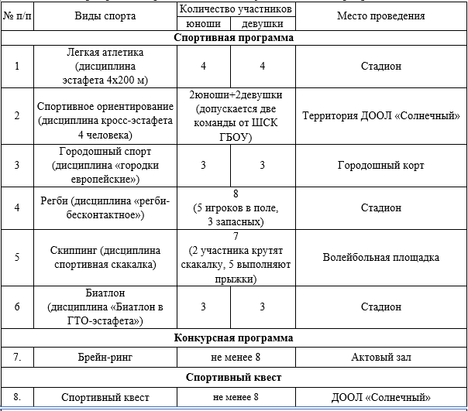
XVII региональные состязания школьных спортивных клубов Санкт-Петербурга
с 14 по 17 сентября 2026 года
ДООЛ «Солнечный» ГБНОУ «Балтийский берег»
пос. Молодежное, Приморское шоссе, 671
Состав команды – 12 человек:
в том числе 10 участников
(5 юношей и 5 девушек 2014-2015 годов рождения)
и 2 руководителя
Команды ШСК ГБОУ
направляются для участия в состязаниях
отделами образования администраций районов Санкт-Петербурга
по результатам, показанным ШСК ГБОУ
в 2025/2026 учебном году

Slide 12
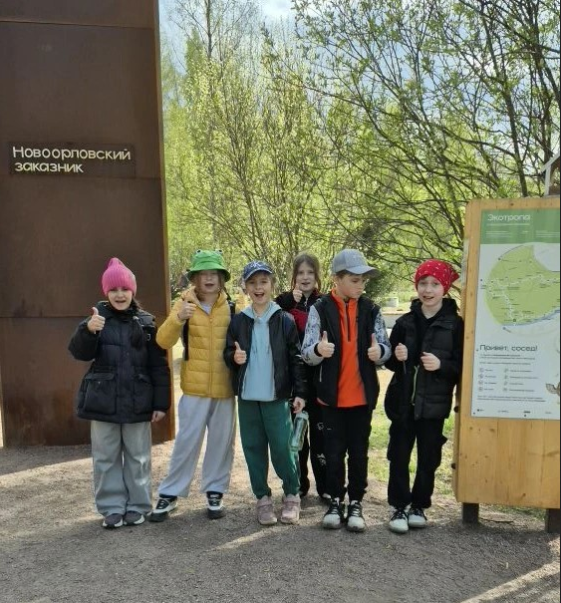
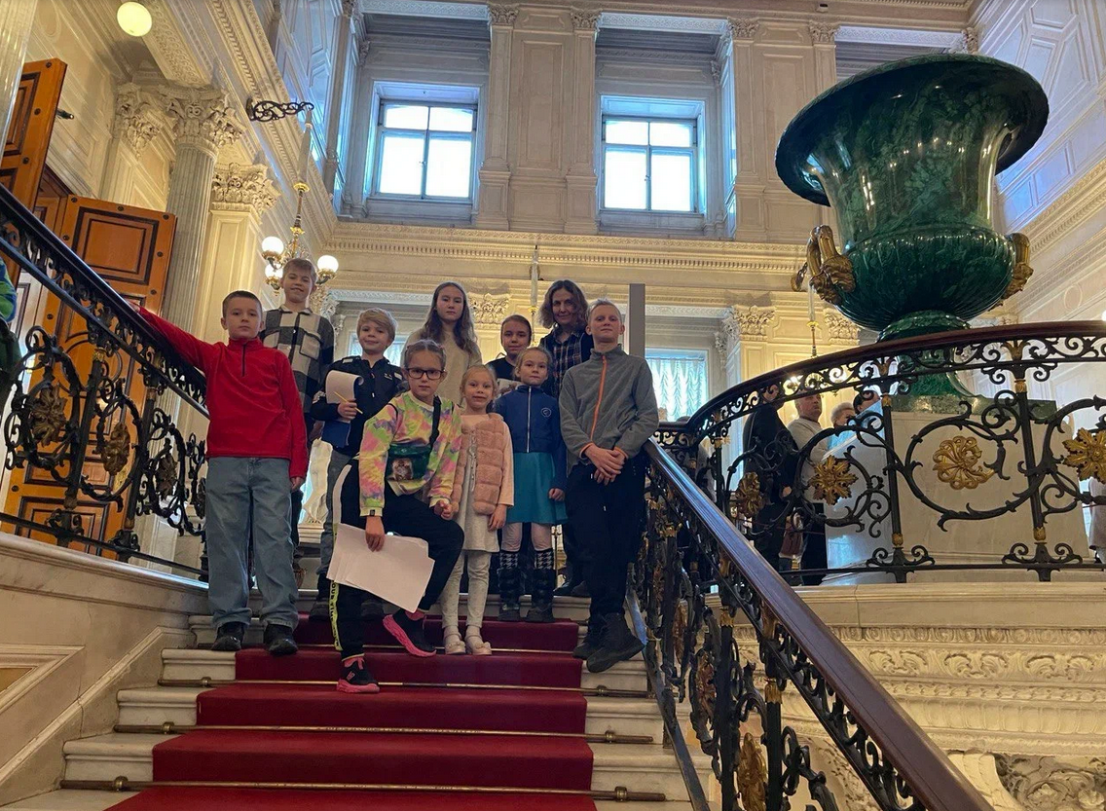
РЕГИОНАЛЬНОЕ ПЕРВЕНСТВО ПО КРАЕВЕДЧЕСКОМУ ОРИЕНТИРОВАНИЮ
«МОЙ ГОРОД - САНКТ-ПЕТЕРБУРГ» СРЕДИ ОБУЧАЮЩИХСЯ ОБРАЗОВАТЕЛЬНЫХ ОРГАНИЗАЦИЙ
I этап – январь-февраль 2026 года – Государственный Эрмитаж
II этап – апрель-май 2026 года – Новоорловский лесопарк
III этап – октябрь-ноябрь 2026 года – Ботанический сад Петра Великого
Финальный этап – декабрь 2026 года – «Конкурс капитанов»
«Каменные «Сокровища Эрмитажа»
113 команд
608 детей
85 педагогов
54 образовательных организации
Группа «А»: 8-9 классы
Группа «В»: 5-7 классы
Группа «С»: 1-4 классы
(на 1 января 2026 года)
Вопросы, связанные с историческими памятниками, находящимися в районе прохождения маршрута
Вопросы, связанные с природными объектами, находящимися на маршруте
Фото-ориентирование: выбор фотографий объектов, сделанных в контрольных точках
Трейл-ориентирование: выбор контрольных точек на местности, соответствующих спортивной карте и легенде
Спортивное ориентирование: Вопросы на знание условных знаков и легенд спортивных карт

Slide 13
ФИЗКУЛЬТУРНЫЕ МЕРОПРИЯТИЯ РЕГИОНАЛЬНОГО ПЕРВЕНСТВА СРЕДИ ШКОЛЬНЫХ СПОРТИВНЫХ КЛУБОВ «СПОРТ ДЛЯ ВСЕХ» ДЛЯ ОБУЧАЮЩИХСЯ С РАЗЛИЧНЫМИ ВОЗМОЖНОСТЯМИ ЗДОРОВЬЯ
№ п/п | Виды программы | Сроки проведения | Место проведения
1 | Гребля-индор (на гребных эргометрах) | Январь-февраль 2026 года | ГБОУ школа №78 Калининского района
2 | Городошный спорт | Январь-февраль 2026 года | ГБОУ школа №78 Калининского района
3 | Мини-гольф | Апрель-май 2026 года | ГБНОУ «Балтийский берег»
4 | Боулспорт | Сентябрь-октябрь 2026 года | ГБНОУ «Балтийский берег»
5 | Фиджитал-ориентирование | Октябрь-ноябрь 2026 года | По назначению

Slide 14
ФИЗКУЛЬТУРНЫЕ МЕРОПРИЯТИЯ РЕГИОНАЛЬНОГО ПЕРВЕНСТВА СРЕДИ ШКОЛЬНЫХ СПОРТИВНЫХ КЛУБОВ «СПОРТ ДЛЯ ВСЕХ» ДЛЯ ОБУЧАЮЩИХСЯ С РАЗЛИЧНЫМИ ВОЗМОЖНОСТЯМИ ЗДОРОВЬЯ
Физкультурные мероприятия проводятся в следующих группах:
I группа - обучающиеся по адаптированным основным общеобразовательным программам для обучающихся с нарушением слуха, с нарушением зрения или с нарушением речи государственных бюджетных общеобразовательных учреждений;
II группа - обучающиеся по адаптированным основным общеобразовательным программам для обучающихся с умственной отсталостью государственных бюджетных общеобразовательных учреждений;
III группа - обучающиеся по адаптированным основным общеобразовательным программам для обучающихся с задержкой психического развития государственных бюджетных общеобразовательных учреждений;
IV группа - обучающиеся государственных бюджетных общеобразовательных учреждений с различными возможностями здоровья, не включенные в группы I, II и III.

Slide 15



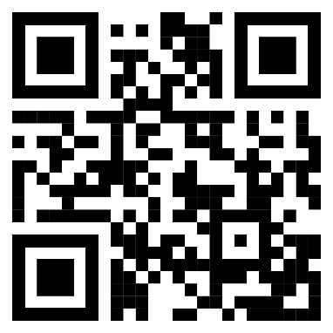
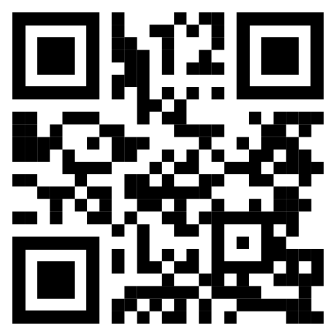

Контактная информация ГКЦ ФСР ГБНОУ «Балтийский Берег»
тел. (812)572-12-90
Электронный адрес: bb.sport@yandex.ru
Telegram-канал: ГКЦ ФСР ГБНОУ «Балтийский Берег»
Ccылка-приглашение: t.me/gkcfsr
Вконтакте
Telegram

